Slide 1
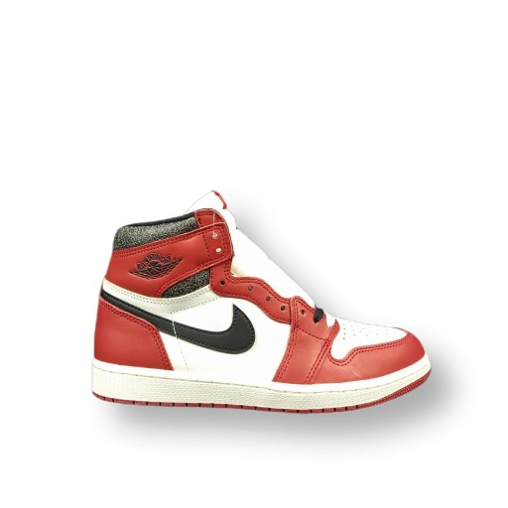
신발 구매
20195115 안요셉

Slide 2
content
scenario
application
schema

Slide 3
scenario
고객의 이름과 전화번호, 주소 등 개인정보를 등록한다.
원하는 제품을 선택하고 결제한다.
고객이 주문한 제품 접수가 되고 배송을 한다.

Slide 4
application
고객이 등록한 정보를 관리한다.
주문한 제품이 접수가 되고 주문정보를 관리한다.
제품의 수량 및 품절,신상 정보를 관리한다.

Slide 5
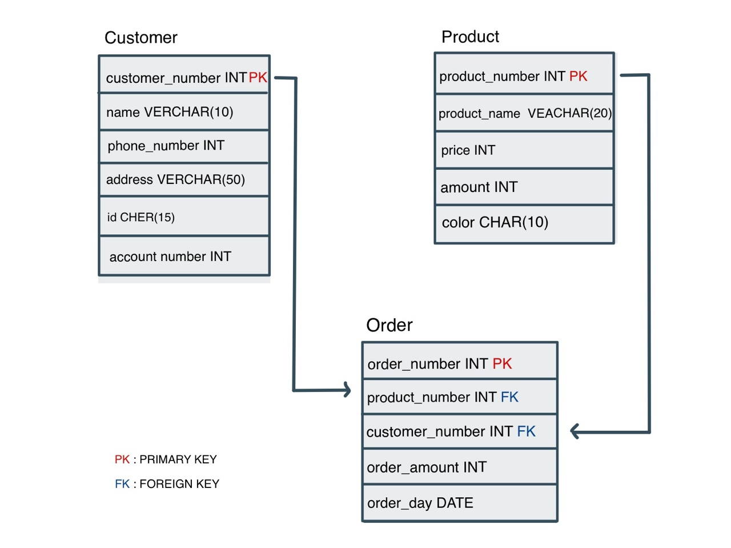
schema

